Slide 1



NHIỆT LIỆT CHÀO MỪNG CÁC THẦY CÔ GIÁO TỚI DỰ GIỜ
MÔN: TOÁN LỚP 1B
GV: Lê Thị Thúy Hợp

Slide 2


non
Ong
học
việc

Slide 3

7 – 2=
A. 5
B. 6
C. 7
D. 9

Slide 4
8 - 4 =
A. 8
B. 4
C. 6
D. 2

Slide 5
9 - 8 =
A. 9
B. 8
C. 0
D. 1

Slide 6
mừng
Chúc
các
bạn

Slide 7
Bài 31: Phép trừ trong phạm vi 10 (Tiếp theo) Tiết 1
TOÁN 1

Slide 8





KHỞI ĐỘNG

Slide 9

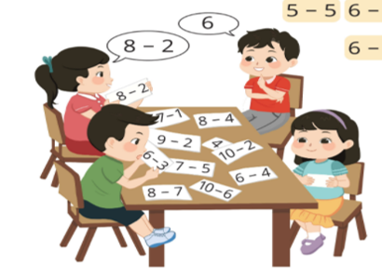


Slide 10
KHÁM PHÁ

Slide 11
1 - 1 = …
1
6
3 - 2 = …
6 - 3 = …
10 - 4 = …
10 - 6 = …
0
3
4
2 - 1 =…
0
1
4 - 2 =…
7 - 3 =…
5 - 5 =…
7 - 7 =…
2
4
0
3 - 1 =…
6 - 5 =…
1
3
8 - 3 =…
8 - 7 =…
2
5 - 2 =…
5
1
4 - 1 =…
4
9 - 3 =…
7 - 5 =…
9 - 7 =…
3
6 - 2 =…
6
2
2
5 - 1 =…
8 - 5 =…
3
5
10 - 3 =…
10 - 7 =…
4
7 - 2 =…
7
3
6 - 1 =…
9 - 5 =…
0
8 - 2 =…
4 - 4 =…
8 - 8 =…
5
6
0
4
7 - 1 =…
7
10 - 5 =…
1
5 - 4 =…
9 - 8 =…
6
9 - 2 =…
1
5
7
2
8 - 1 =…
8
6 - 4 =…
6 - 6 =…
10 - 8 =…
10 - 2 =…
2
0
9 - 1 =…
1
0
8
3 - 3 =…
7 - 4 =…
7 - 6 =…
9 - 9 =…
0
3
10 - 1 =…
8 - 6 =…
1
4 - 3 =…
8 - 4 =…
2
10 - 9 =…
9
1
4
0
2 - 2 =…
2
9 - 4 =…
9 - 6 = …
10 - 10 =…
0
5 - 3 =…
5
3

Slide 12

1 - 1 = 0
2 - 1 = 1
3 - 1 = 2
4 - 1 = 3
5 - 1 = 4
6 - 1 = 5
7 - 1 = 6
8 - 1 = 7
9 - 1 = 8
10 - 1 = 9
2 - 2 = 0
3 - 2 = 1
4 - 2 = 2
5 - 2 = 3
6 - 2 = 4
7 - 2 = 5
8 - 2 = 6
9 - 2 = 7
10 - 2 = 8
3 - 3 = 0
4 - 3 = 1
5 - 3 = 2
6 - 3 = 3
7 - 3 = 4
8 - 3 = 5
9 - 3 = 6
10 - 3 = 7
4 - 4 = 0
5 - 4 = 1
6 - 4 = 2
7 - 4 = 3
8 - 4 = 4
9 - 4 = 5
10 - 4 = 6
5 - 5 = 0
6 - 5 = 1
7 - 5 = 2
8 - 5 = 3
9 - 5 = 4
10 - 5 = 5
6 - 6 = 0
7 - 6 = 1
8 - 6 = 2
9 - 6 = 3
10 - 6 = 4
7 - 7 = 0
8 - 7 = 1
9 - 7 = 2
10 - 7 = 3
8 - 8 = 0
9 - 8 = 1
10 - 8 = 2
9 - 9 = 0
10 - 9 = 1
10 - 10 = 0

Slide 13



1 - 1 = 0
2 - 1 = 1
3 - 1 = 2
4 - 1 = 3
5 - 1 = 4
6 - 1 = 5
7 - 1 = 6
8 - 1 = 7
9 - 1 = 8
10 - 1 = 9
2 - 2 = 0
3 - 2 = 1
4 - 2 = 2
5 - 2 = 3
6 - 2 = 4
7 - 2 = 5
8 - 2 = 6
9 - 2 = 7
10 - 2 = 8
3 - 3 = 0
4 - 3 = 1
5 - 3 = 2
6 - 3 = 3
7 - 3 = 4
8 - 3 = 5
9 - 3 = 6
10 - 3 = 7
4 - 4 = 0
5 - 4 = 1
6 - 4 = 2
7 - 4 = 3
8 - 4 = 4
9 - 4 = 5
10 - 4 = 6
5 - 5 = 0
6 - 5 = 1
7 - 5 = 2
8 - 5 = 3
9 - 5 = 4
10 - 5 = 5
6 - 6 = 0
7 - 6 = 1
8 - 6 = 2
9 - 6 = 3
10 - 6 = 4
7 - 7 = 0
8 - 7 = 1
9 - 7 = 2
10 - 7 = 3
8 - 8 = 0
9 - 8 = 1
10 - 8 = 2
9 - 9 = 0
10 - 9 = 1
10 - 10 = 0

Slide 14
LUYỆN TẬP

Slide 15
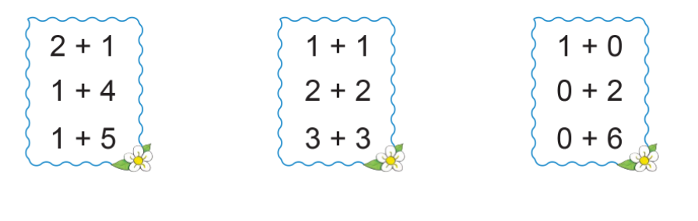
1
Tính nhẩm :
5
5
6
2
3
6
7 - 2 = …..
8 - 6 = …..
9 - 7 = …..
10 - 5 = …..
6 - 3 = …..
10 - 6 = …..
8 - 2 = …..
9 - 3 = …..
7 - 4 = …..
2
4
3

Slide 16
VẬN DỤNG

Slide 17



Kể các tình huống trong thực tế liên quan đến phép trừ trong phạm vi 10 :
? ? ?

Slide 18
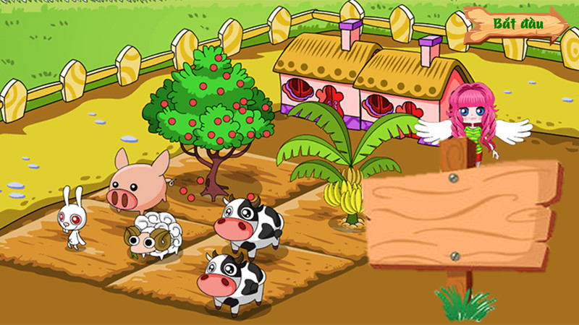

NÔNG TRẠI
CỦA TÔI

Slide 19

Cách chơi :
Ấn vào số để ra câu hỏi, ấn vào màn hình để ra câu trả lời.
Ấn vào chữ “ Trở về”, sau đó ấn vào con vật tương ứng với số đã chọn để con vật xuất hiện trong nông trại.

Slide 20

























Slide 21

Số bé nhất có 1 chữ số là số nào?
Số 0

Slide 22
10 - …= 5 ?
10 – 5 = 5

Slide 23

7 – 3 = … ?
7 – 3 = 4

Slide 24
8 - …. = 2 ?
8 - 6 = 2

Slide 25
5 < …< 7. Số điền vào dấu … là?
Số 6

Slide 26
3 = ….. - 7 ?
3 = 10 - 7

Slide 27

Dặn dò

Slide 28
KÍNH CHÚC QUÝ THẦY CÔ LUÔN MẠNH KHỎE

